Slide 1
普通高等教育新工科具身智能系列教材
具身智能导论
第一讲 绪论
秦建军 江磊 刘宇飞 邢伯阳 王陆旸 李国通
国家地方共建人形机器人创新中心组织编写
1

Slide 2
00 教材和课程特点
目
录
01 具身智能的起源与概念
02 典型的具身智能框架
03 主要研究内容
04 本章小结
2

Slide 3
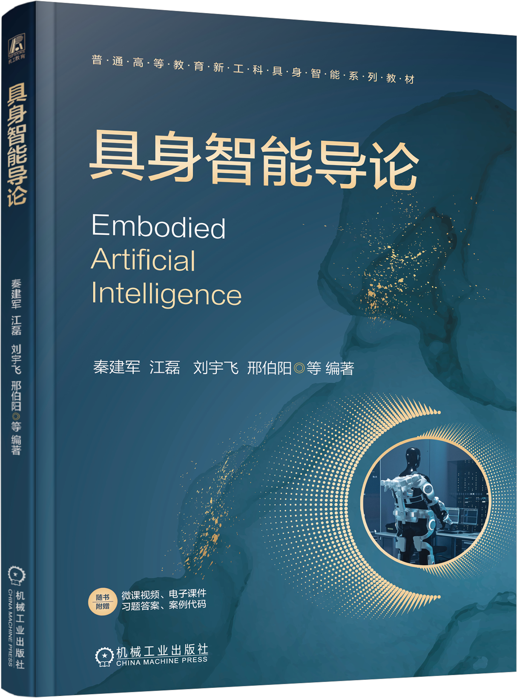
教材基本信息
组织编制
国家地方共建人形机器人创新中心
书名
《具身智能导论》
作者
秦建军、江磊、刘宇飞、
邢伯阳、王陆旸、李国通编著
出版
机械工业出版社，2026
定位
具身智能、机器人工程、人工智能等本科/研究生专业/微专业教材
3

Slide 4
为什么需要学习具身智能
产业发展
人才培养
课程要求
典型交叉学科、重视全栈能力培养
具身智能专业和现有专业的能力要求
既懂理论，更要会仿真和真机开发
辨析与其他课程的联系和区别
建立基本知识框架
掌握具身智能的基本思路
具备初步的动手实践部署
数字智能走向物理智能
“十五五”规划将具身智能列入未来产业
中国制造推动人形机器人开始量产
中国人形机器人取得瞩目成就
4

Slide 5
本书的特点
01 体系完整
从起源概念到综合实践，11章内容对应到不同的具身智能主流话题
02 实践导向
主要章节实践案例+三个综合实践（机械臂、NanoLoong小人形、G1全尺寸人形）
03 与时俱进
RT-X、Helix、GR00T、Dreamer、LeRobot 等当下流行思路
04 灵活选用
教师可按学时裁剪，推荐32-48学时讲授，综合实践案例可用于1-2周的综合实验
5

Slide 6
全书结构：正文11章+附录
1 绪论
2 硬软件平台
3 强化学习
4 遥操作与模仿学习
5 具身大模型
6 导航与规划
7 VLA模型
8 世界模型
9 虚实迁移
10 具身数据与采集训练
11 综合实践
附录
A OpenLoong 开源社区
B Hugging Face / LeRobot
C 仿真软件安装
本书未对AI和机器人基本知识做展开介绍，可根据学校实际进行补充
6

Slide 7
00 教材和课程特点
目
录
01 具身智能的起源与概念
02 典型的具身智能框架
03 主要研究内容
04 本章小结
2

Slide 8
01
具身智能的起源与概念
8

Slide 9
1 具身智能的起源与概念
1.1.1 图灵对AI路径的思考（1950）
路径 A
路径 B
抽象计算与推理，类似下棋的纯符号智能
后来数十年的AI主流，如逻辑推理、知识工程、智能搜索到当下的大语言模型
给机器配备传感器，像婴儿一样与物理世界互动学习
受传感器 / 执行器 / 算力限制被搁置，直到当下的具身智能取得实质性突破
10

Slide 10
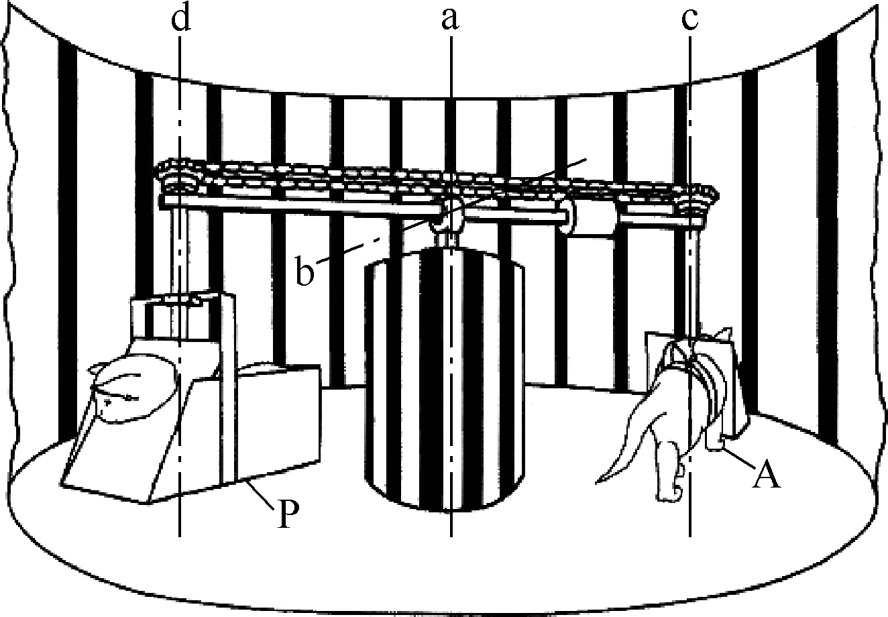
1 具身智能的起源与概念
1.1.1 幼猫转盘实验（1963）
赫尔德和海因‌（Held & Hein）
• 黑暗饲养三个月的幼猫后放入特制圆筒环境
• 一只走主动行走，一只坐篮中被动跟随
• 只有主动行走的幼猫发育出正常视觉导航
“幼猫转盘”实验示意图
结论：智能形成依赖于身体与环境的主动交互，而非被动接收信息
11

Slide 11
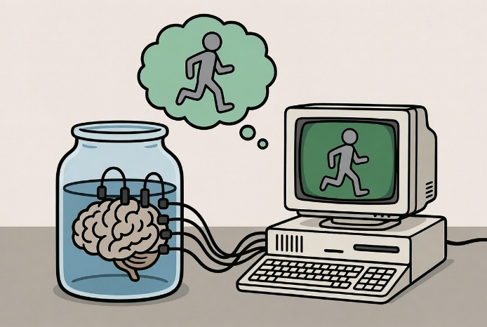
1 具身智能的起源与概念
1.1.1 “缸中之脑”思想实验（1981）
希拉里·普特南（Hilary Putnam）
《理性、真理与历史》
大脑被放入营养液缸中，由计算机通过电极模拟感觉输入
大脑误以为自己仍在真实世界
“缸中之脑”思想实验示意图
“离身感知可被伪造”、AI大模型再强，也不等于真正理解物理世界
12

Slide 12
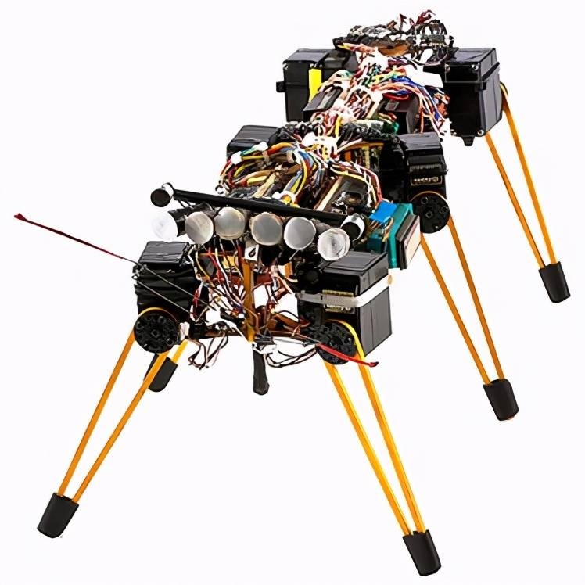
1 具身智能的起源与概念
1.1.1 无需表征的智能
罗德尼·布鲁克斯（Rodney Brooks）：AI的行为主义
AI并非必须依赖复杂的内部世界模型，可以通过智能体与环境的直接交互逐层涌现
时代背景： 20世纪80年代末至90年代初，AI第二次低谷
核心主张：AI分布在身体、环境与相互作用中
后续理论：普费弗和谢尔（ Pfeifer & Scheier ）系统阐述形态、环境与控制的耦合，二人提出的理论后来被称为“身体化智能”（Embodied intelligence）
Brooks 开发的Genghis 爬虫机器人
13

Slide 13
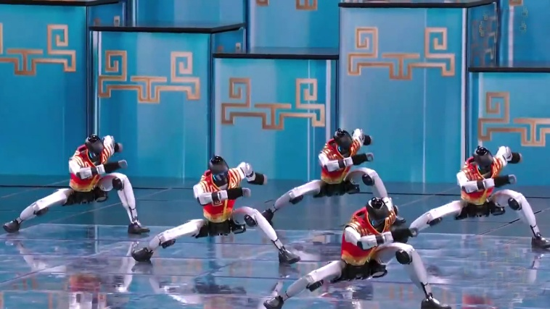
1 具身智能的起源与概念
1.1.1 从数字智能到具身智能
轮臂和人形机器人开始能量产交付
宇树G1：2025年量产交付
智元：同年交付量突破5000台
Figure 02集成Helix，进入BMW工厂测试
波士顿动力Atlas电动版将量产
宇树人形机器人在马年春晚表演群体武术
具身智能和人形机器人时代未来已来
14

Slide 14
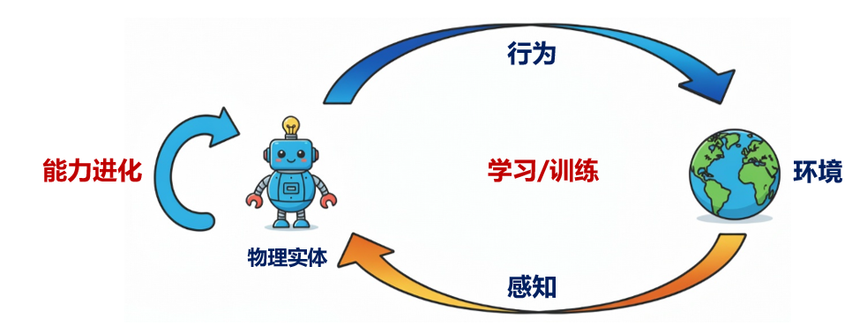
1 具身智能的起源与概念
1.1.2 具身智能的定义
定义
具身智能（Embodied Artificial Intelligence, EAI）是指智能体通过机器人、无人系统等物理实体与环境交互，实现感知、认知、决策和行动一体化，从而具备自主推理、运动和操作能力的人工智能形态。
具身智能的框架示意图
具身智能的三要素：
① 物理实体
② 多模态感知
③ 感知-认知-决策-行动的闭环
15

Slide 15
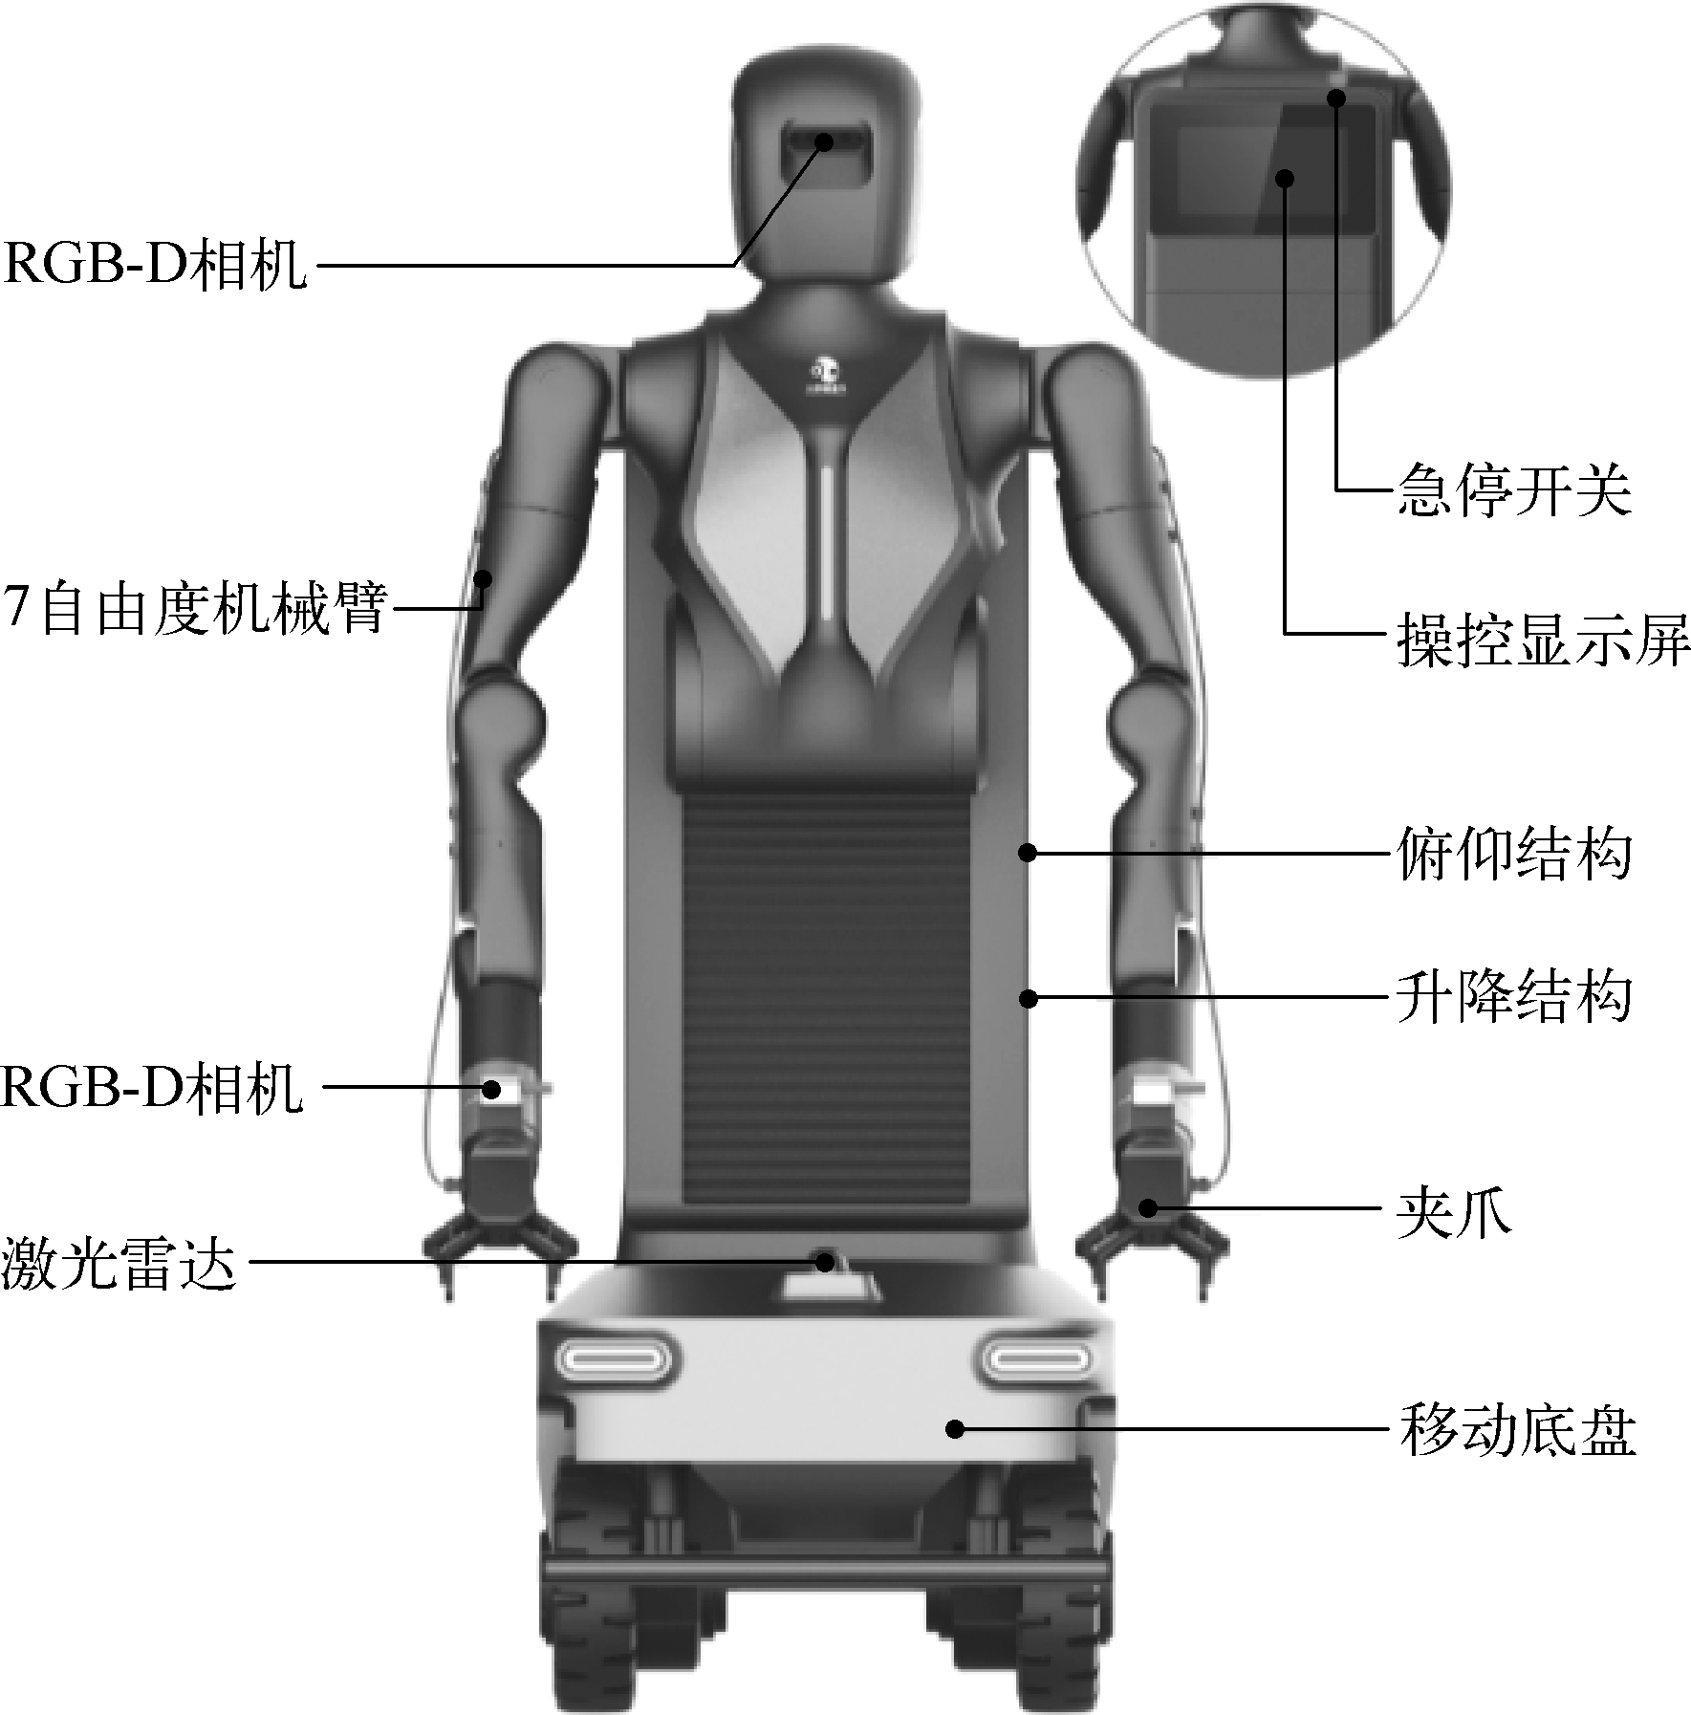
1 具身智能的起源与概念
三要素① 物理实体
具身智能必须具有存在于物理世界的实体
轮式机器人：平面物流、巡检，移动效率高
人形机器人：非结构化地形，适应人类的生活和工作环境
双臂/灵巧手：在特定的场景中具有综合优势
青龙 Wheel（威龙）：
由国地中心开发
包括：移动底盘、可升降躯干、双7自由度机械臂等，配备了RGB-D / 激光雷达
青龙 Wheel 轮臂机器人
16

Slide 16
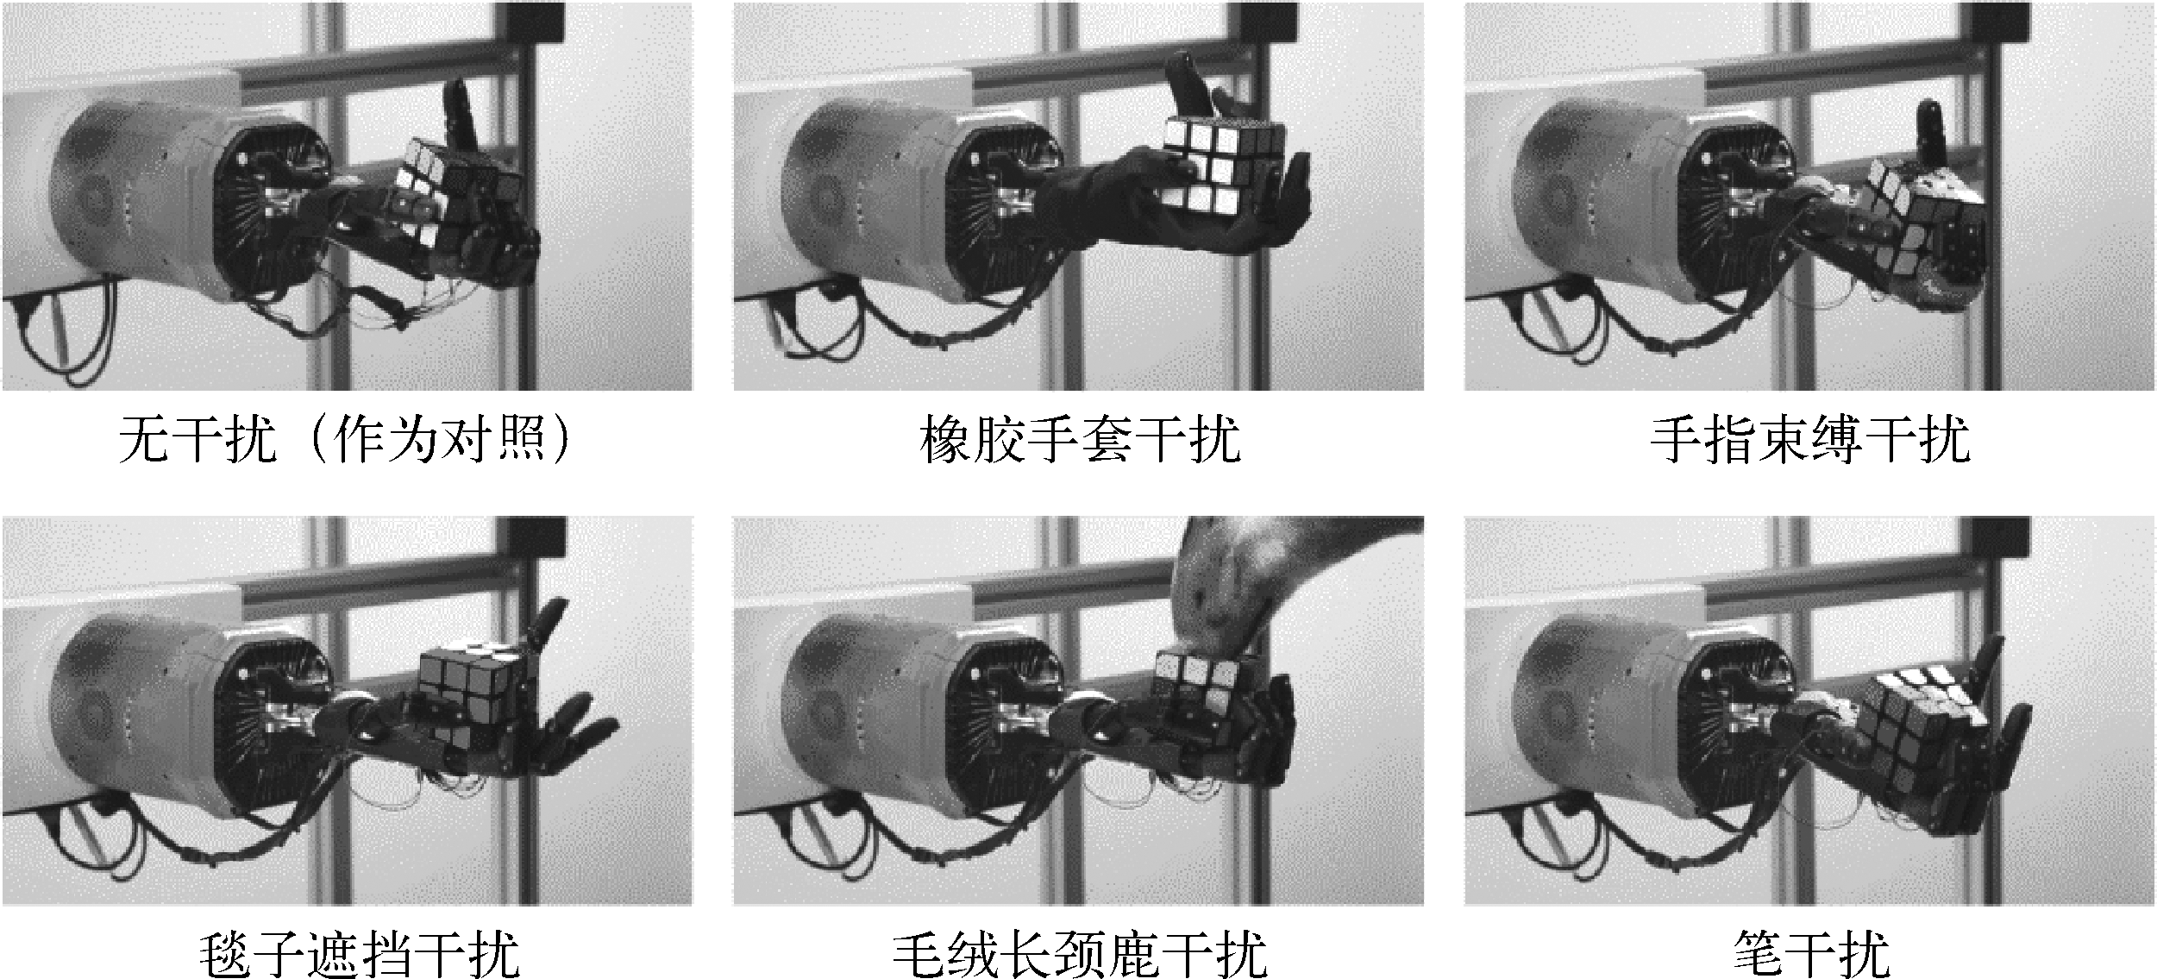
1 具身智能的起源与概念
三要素② 多模态感知环境的能力
OpenAI Dactyl项目
与ChatGPT并行开展的项目
具备感知环境和抗扰动能力
具身感知典型问题：
• 在哪里
• 什么状态
• 能否交互
• 如何交互
Dactyl 解魔方项目给机械手设置的干扰
17

Slide 17
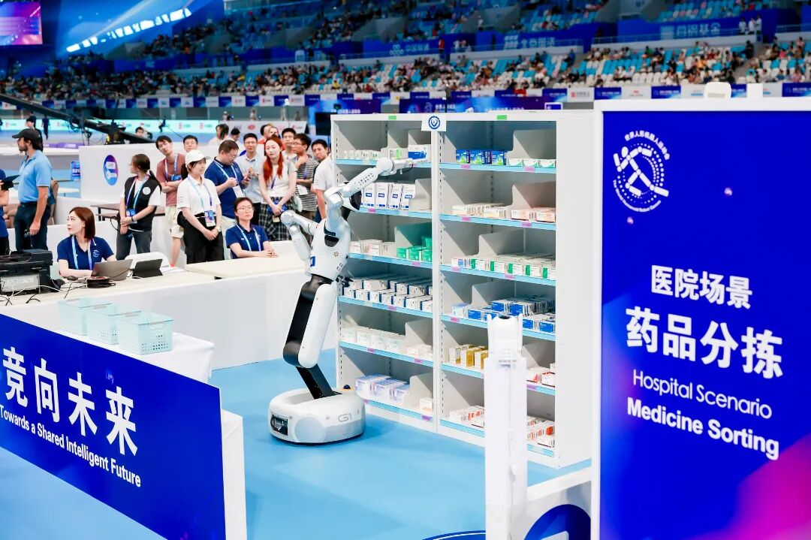
1 具身智能的起源与概念
三要素③ 感知-认知-决策-行动闭环
闭环意味着什么
感知和决策还不够，还需要通过行动反馈来并应对变化。
闭环 = 反馈 + 试错 + 学习
银河通用G1自主识别并抓取药品
18

Slide 18
1 具身智能的起源与概念
三要素缺一不可
缺物理实体
缺环境交互
缺闭环机制
智能无法作用于现实世界。
无法获得真实反馈，需要第一人称的反馈。
难以持续学习与进化。
大模型算具身智能吗？——缺物理实体与真实闭环，可以成为具身智能的“大脑”
19

Slide 19
00 教材和课程特点
目
录
01 具身智能的起源与概念
02 典型的具身智能框架
03 主要研究内容
04 本章小结
2

Slide 20
02
典型的具身智能框架
20

Slide 21
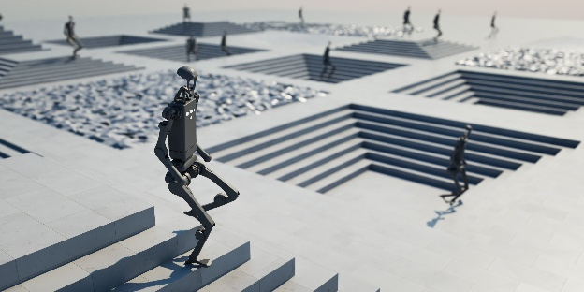
2 典型的具身智能框架
2.1 虚实迁移 Sim-to-Real
Sim-to-Real:先在仿真器中学习训练再迁移到真机
可以分为如下三步：
• 人类示范 / 模仿学习
• 高保真仿真中强化学习
• 虚实迁移，部署到真机
宇树H1人形机器人在仿真环境中训练
Sim-to-Real的Gap：重定向简化、传感器噪声、接触参数、动力学不一致等
22

Slide 22
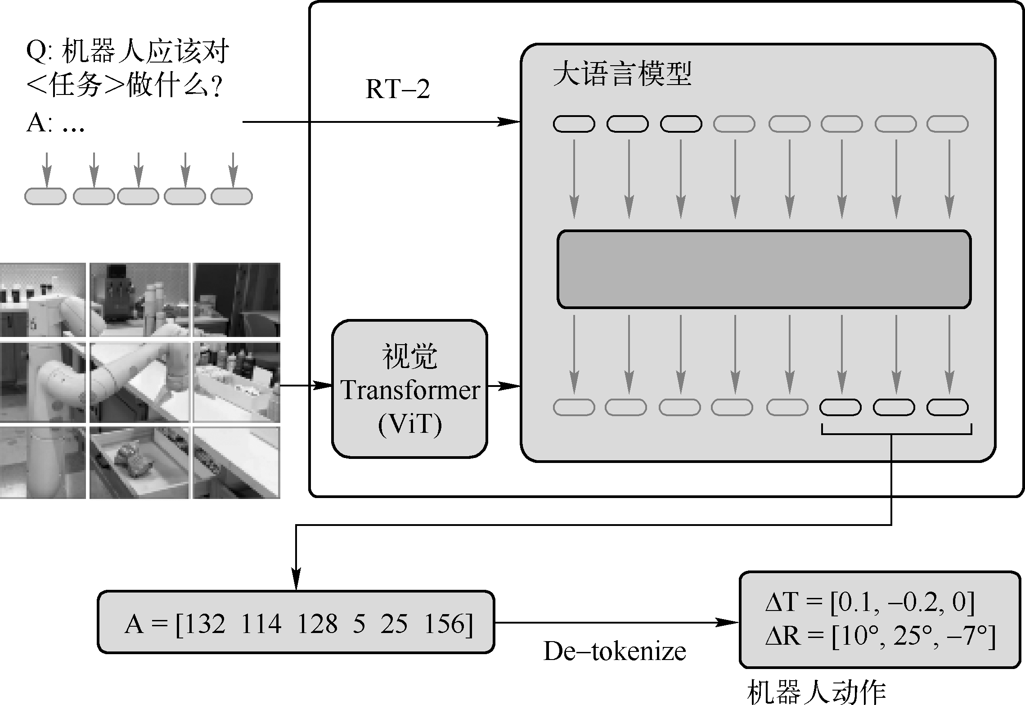
2 典型的具身智能框架
2.2 视觉-语言-动作模型 (VLA)
VLA是一种端到端大模型框架
海量图文视频预训练 → 机器人示教微调 →生成动作Token，与视语言统一建模
能执行训练集里未写死的新指令。
开放任务 / 自然交互 / 跨场景是它被追捧的原因。
局限：实时性、数据、安全
RT-2框架（局部）
23

Slide 23
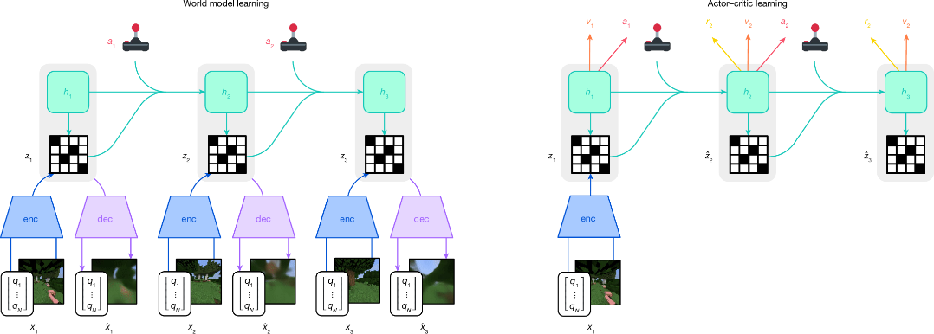
2 典型的具身智能框架
2.3 世界模型 World Model
Dreamer世界模型
基本思路
Dreamer结构
价值
学习环境状态的演化规律，形成潜在状态，再在潜空间预演动作后果
VAE + RSSM、在想象里做Actor-Critic
提高样本效率和训练安全性，为长时序决策、反事实推演和因果推理提供了基础。
24

Slide 24
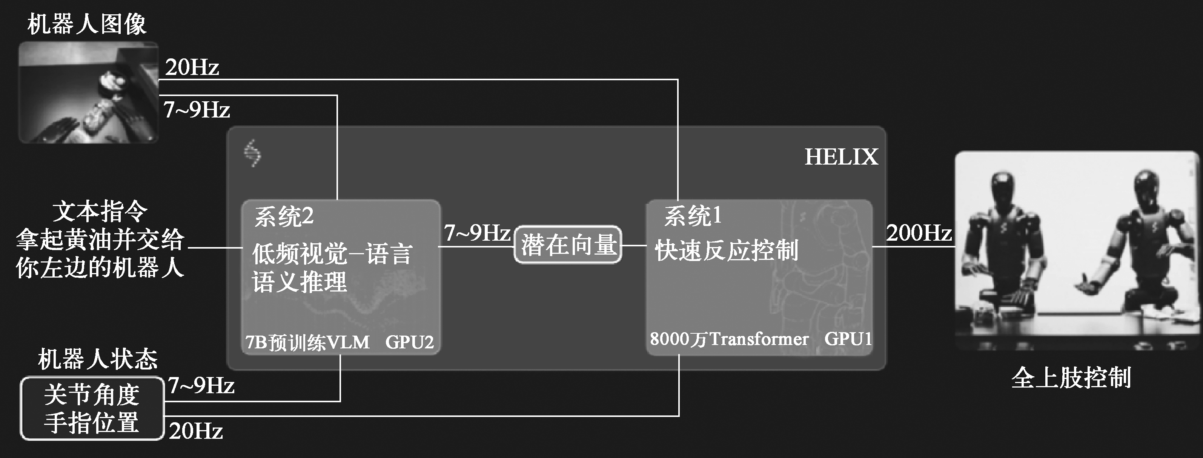
2 典型的具身智能框架
2.4 快/慢系统框架
Helix模型的快/慢系统框架
System 2（慢系统，7–9Hz）负责“做什么/为什么”
System 1（快系统，200Hz）负责“如何稳定及时做出来”
以杯子抓取为例：S2识别任务与策略制定，S1负责关节动作与动态调整
25

Slide 25
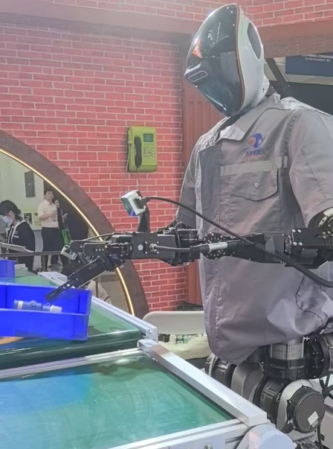
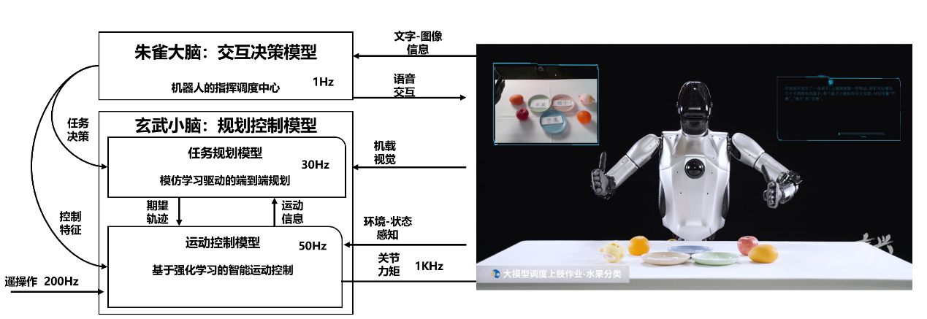
2 典型的具身智能框架
2.5 “大脑-小脑-肢体”框架
“大脑-小脑-肢体”框架示例 （ 国家地方共建人形机器人创新中心 ）
青龙机器人动态调整动作
大脑 · 秒级
小脑 · 10–100ms
肢体 · 毫秒级
多模态大模型：语言、空间、意图、分层规划、错误反思
技能与全身协调：模仿学习、双臂协作、稳定行走
物理交互：感知输入 + 动作输出 + 分模块安全
26

Slide 26
2 典型的具身智能框架
五种框架对照表
框架 | 主要特点
虚实迁移 | 节省真机试错时间和成本、提高训练效率
VLA | 视觉识别+大语言模型
世界模型 | 如何预演再行动
快 / 慢 | 高层规划 vs 实时控制
大脑-小脑-肢体 | 仿生路线，普通大众好理解
27

Slide 27
00 教材和课程特点
目
录
01 具身智能的起源与概念
02 典型的具身智能框架
03 主要研究内容
04 本章小结
2

Slide 28
03
具身智能的主要研究内容
28

Slide 29
3 具身智能的主要研究内容
本书总结了八个相互联系的方向
1 具身感知与环境理解
2 表征、环境建模与认知
3 任务规划与行为决策
4 运动控制与操作技能
5 具身学习与能力泛化
6 语言交互与高层任务解析
7 系统集成、仿真与应用安全
8 场景落地与产业应用
具身既是智能问题，也是机器人问题。CS和AI同学别只盯模型，机械专业别只盯本体，机器人专业别只注意机器人和控制
29

Slide 30
3 具身智能的主要研究内容
从感知到内部世界
（1）具身感知与环境理解
（2）表征、环境建模与认知
关注机器人在哪里、处于何种状态、是否可以交互、如何交互。抓取时还要感知位姿、几何、材质、接触与抓取区域。
代表性关键词：多模态融合、三维场景感知、动态跟踪、接触状态、身体姿态估计。
把碎片感知结构化为可理解、可推理、可预测的内部表征。不仅是“是什么”，还有“在哪里”“如何联系”“会怎样变化”。
世界模型是这一方向的当代前端：让系统在内部学习环境演化，减少真实世界里的盲目试错。
30

Slide 31
3 具身智能的主要研究内容
从决策到身体动作
（3）任务规划与行为决策
（4）运动控制与操作技能
如何让人形机器人能够稳定、跟踪、避障和适应复杂地形。
机械臂和灵巧手的位/力控控制，抓取、装配、工具使用等实际任务能力。
需要环境、目标一起变化时具备柔顺鲁棒性。
任务是链条不是单动作：移动、搜索、抓取、搬运、放置彼此关联。决策必须在闭环中生成—判断—修正—再执行。
目标是从任务目标映射到具体行为序列。包括：经典规划 / 学习策略 / 分层混合。
31

Slide 32
3 具身智能的主要研究内容
学习泛化与动作词元
（5）具身学习与能力泛化
（6）语言交互与高层任务解析
从专用策略走向通用能力。包括监督、模仿、强化、自监督、迁移学习等。
挑战包括：Sim-to-Real差距、样本效率、跨场景泛化实体部署成本 · 物理安全。
智能体如何理解自然语言指令、 结合场景信息实现语言指令的物理实现， 把握人的意图， 并将抽象的语言要求转化为可执行的行为过程。
多模态大模型与VLA给了新动力，但可靠具身能力仍须与实时感知、控制、反馈深度耦合。
32

Slide 33
3 具身智能的主要研究内容
系统、安全与场景落地
（7）系统集成、仿真验证与应用安全
（8）人机协作与场景落地
算法正确 ≠ 系统可用。
如何把本体、传感器、计算平台、软件栈和场景做软硬件深度适配。
EAI导致的错误有物理不可逆性。安全与伦理比推荐系统更突出。
机器人如何在工业制造、物流配送、 家庭服务等场景中与人共同完成任务， 并在协作过程中体现出安全、 自然、 可信和高效的行为特征。
如何把具身智能转化为新质生产力，而不是停留在实验室演示。
33

Slide 34
00 教材和课程特点
目
录
01 具身智能的起源与概念
02 典型的具身智能框架
03 主要研究内容
04 本章小结
2

Slide 35
本章小结
图灵的思考、幼猫转盘、缸中之脑、Brooks行为主义、具身智能
起源
三要素：物理实体、环境交互、感知-认知-决策-行动的闭环
定义
虚实迁移 / VLA / 世界模型 / 快慢系统 / 大脑-小脑-肢体等
框架
具身智能的研究方向众多，能够辨析具身智能的代表性研究领域
研究
34

